Slide 1
集成电信能力，提升沟通体验
打造合作共赢的生态圈
February 15, 2015

Slide 2
合作给您带来什么
业务革新极大提升产品 竞争力，助您在竞争中脱颖而出
租用运营商网络，无需维护，更低资费，更低成本，消除您后顾之忧
新业务
低成本
核心价值
高质量
零门槛
强大的网络质量保障能力，极致客户体验，助您提高客户粘性
能力集成周期短，业务上线快，助您快速推出业务，抢占市场

Slide 3
什么是通信能力开放
运营商将通信能力，如语音、视频、会议等提供给第三方使用，把通信能力作为服务对外提供。
语音能力
1
语音通知、点击拨号
多方通话、呼叫中心
视频能力
2
视频通话、视频监控
通信能力
会议能力
3
语音会议、视频会议
数据会议
其他能力
4
短信通知、短信验证

Slide 4
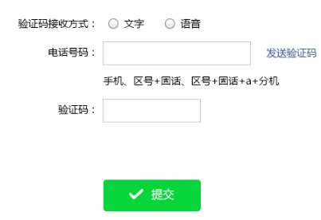
语音通知
能力介绍
将文字内容转化为语音或者以MP3录音形式通过手机通知到用户，用户接听后可根据提示按键反馈
应用场景
用于企业的营销推送、客户关怀问候、活动通知、满意度调查、语音身份验证等场景。
“马上过来开会”
能力开放平台
语音验证码
活动通知
营销推送
Notes:
语音通知（重听）
-语音验证码
-通知类业务
语音群呼-营销接口
-并发
-接通
点击拨号
隐私保护
呼叫中心-谦哥刷

Slide 5
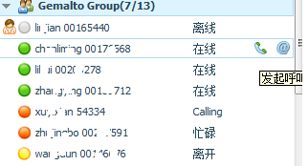
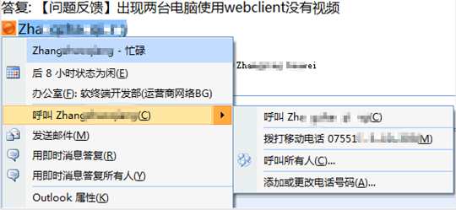
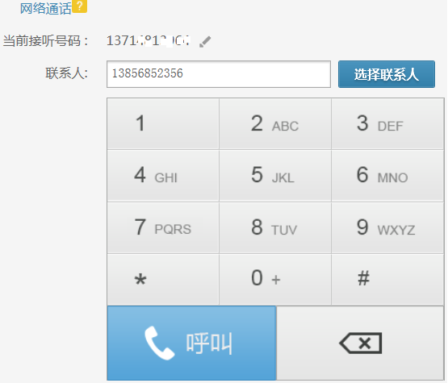
点击拨号
能力介绍
点击应用界面上的“呼叫”按钮，平台将依次呼通主叫和被叫，实现双方语音通话。
应用场景
用于企业IM、邮箱、信息发布网站、广告栏等一键呼叫联系人。
企业IM点击呼叫
企业邮箱点击呼叫
企业OA系统点击呼叫

Slide 6
多方通话
能力介绍
平台依次呼叫指定的一个主叫和多个被叫，实现2方至8方用户实时在线语音通话，呼叫中可临时加人或踢人
应用场景
可用于企业办公多方通话、多人聚会召集、活动实时沟通、游戏在线通话等场景。
企业办公或朋友聚会召集
户外运动实时调度

Slide 7
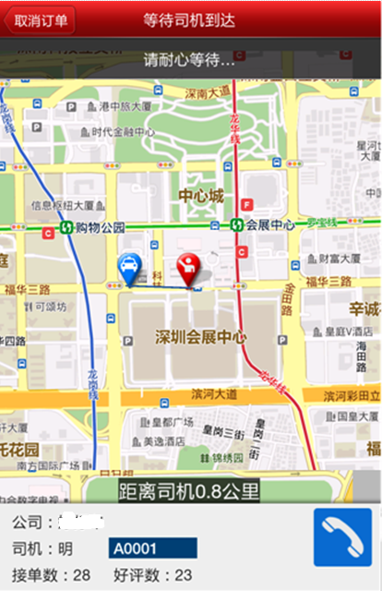
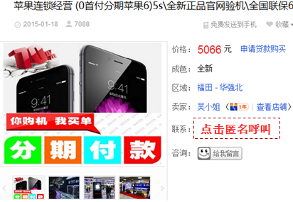
隐私保护
能力介绍
开放平台为被叫用户分配临时号码，主叫用户通过拨打临时号码转接用户，达到保护被叫用户隐私的目的。
应用场景
用于房租租赁、二手交易、打车软件等场景
匿名呼叫
房租租赁匿名呼叫
打车软件匿名呼叫
二手交易匿名呼叫
Notes:
。

Slide 8
呼叫中心
能力介绍
将呼入排队、呼叫转接、通话录音等能力开放给合作方，基于合作方业务需求定制流程，灵活满足客服、营销外呼或业务流程自动化。
应用场景
中小企业企业总机、客服呼叫中心等场景
企业总机
客服中心
Notes:
硬件投入、维护成本投入高
定制不自由，无法满足个性化需求
小型电商呼叫中心
根据开发者能力自由定制复杂的呼叫中心

Slide 9
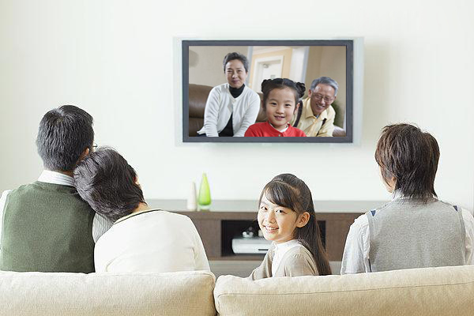
视频能力
能力介绍
集成运营商的视频通信能力，使智能终端，如手机、PAD、摄像头、机顶盒等具备极致的视频通信能力
应用场景
可用于个人亲情视频通话、企业（医疗、教育、保险…)、家庭(家庭监控、智慧门铃）等场景
亲情通话
视频监控
Notes:
远程教学图片修改
个人视频应用：亲情电话，婚恋/交友网站视频通话，视频留言
企业视频应用：商务交流、远程诊断、远程教育、远程面试
视频呼叫中心：视频导游、视频客服、突发事件现场上报、车险报警、视频报警
物联网应用：智慧门铃、手机看家，手机看店，以及其它视频监控场景
SDK支持ANDROID、LINUX、 IOS、WINDOWS等多种操作系统。
视频通话质量高：电信QOS保障+独有抗丢包技术，最大可容忍25%的网络丢包。
运营商全网互联，可以与任意终端互通
非苹果终端之间最高720p－1080p高清，苹果终端与其它终端之间最高480p高清

Slide 10
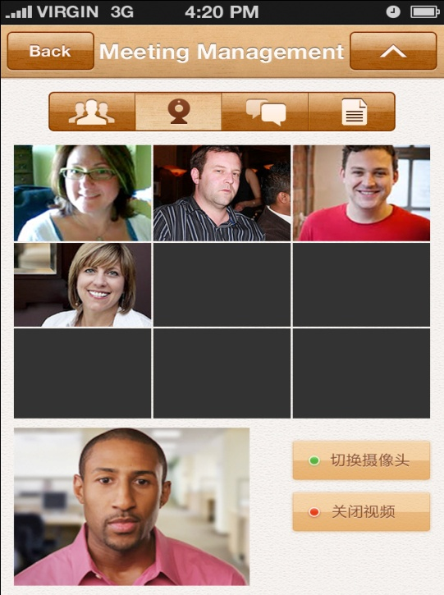
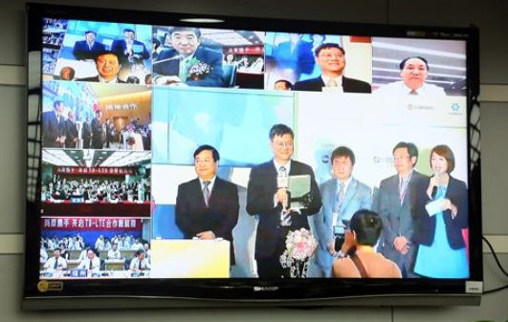
会议能力
能力介绍
通过开放平台会议能力，实现让2至400方用户进行音视频会议，丰富的会议管理功能，如静音、加/踢人等。
应用场景
可应用于企业会议、远程医疗、交通调度、跨区年会、在线教育等场景。
远程会议
远程会诊
跨地区年会
Notes:
融合会议、任意接入、全网互通、低带宽、高质量，每个会议室最大400方
All-in-One 一套系统提供所有类型会议业务
语音 标清/高清/WEB/智真

Slide 11
合作流程
预商用与调试
商用合同签署
商用发布
初步合作意向达成，签署保密协议
在专业团队的支撑下完成开发与集成
1
2
3
4
5

Slide 12
合作模式
最终用户
生活、工作更加高效
企业用户
个人用户
通信费
产品费
面向用户、调用能力，开发丰富多彩的应用
合作伙伴
有需求、懂市场
OA/CRM/ERP等
通用软件提供商
安防/保险/环境/物流/医疗等行业集成商
移动互联网
开发者
…
通信费
奖励返现
协助推广
面向合作伙伴、用户的需求提供通信能力
运营商
有管道、有技术
运营商
华为

